Slide 1
Siew zbóż ozimych

Slide 2
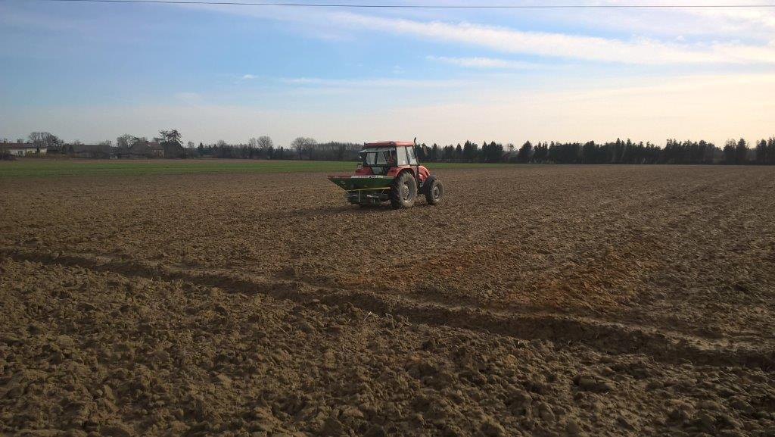
Podstawowym kryteriami doboru gatunku zboża do uprawy którym powinniśmy się kierować jest
rodzaj gleby,
warunki atmosferyczne panujące w okresie wegetacji,
racjonalne nawożenie,
dobór odmiany,
prawidłowa ochrona roślin.

Slide 3
Dobór zbóż do kompleksów glebowo-rolniczych (źródło: IUNG-PIB)
Gatunek | Kompleks glebowo-rolniczy |  |  |  |  |  |  |  |  |  | Optymalne pH gleby
 | 1 | 2 | 3 | 4 | 5 | 6 | 7 | 8 | 9 | 10
Pszenica | +++ | +++ | ++ | ++ | + | - | - | ++ | - | +++ | 6,0-7,5
Żyto | - | - | +++ | +++ | ++ | + | + | ++ | ++ | ++ | 5,0-6,5
Pszenżyto | - | - | +++ | +++ | ++ | + | - | ++ | + | + | 6,0-7,5
Jęczmień ozimy | - | - | +++ | +++ | ++ | - | - | - | - | - | 6,0-7,5
Jęczmień jary | +++ | +++ | +++ | +++ | + | - | - | - | - | - | 6,0-7,5

Slide 4
Dobór odmian
Podczas wyboru odmiany zbóż (pszenica, pszenżyto, jęczmień, owies, żyto) do uprawy należy zwrócić uwagę na:
Plenność
Zimotrwałość
Wysokość roślin
Podatność na wyleganie
Podatność na choroby

Slide 5
Optymalne terminy siewu zbóż ozimych i jarych w warunkach klimatycznych woj. lubelskiego.
Zboża ozime
Zboża jare
 | Żyto | Jęczmień | Pszenżyto | Pszenica
Termin siewu | 10-25.IX | 10-20.IX | 15-25.IX | 20-30.IX
 | Owies | Pszenżyto | Pszenica | Jęczmień
Termin siewu | 10-25.III | 10-25.III | 20.III-5.IV | 01-10.IV

Slide 6
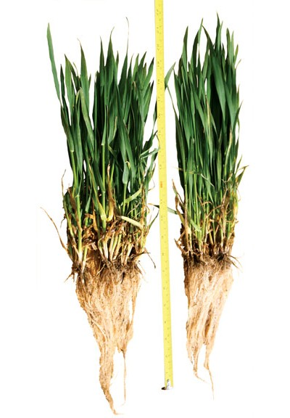
Normy wysiewu
Ilość wysiewu ziarna obliczamy wg następującego wzoru
Objaśnienia: MTZ – Masa Tysiąca Ziaren

Slide 7
Optymalna ilością ziaren na 1 m ² dla poszczególnych gatunków zbóż ozimych i jarych w warunkach klimatycznych woj. lubelskiego.
Gatunki zbóż ozimych
Gatunki zbóż jarych
 | Żyto populacyjne | Żyto mieszańcowe | Jęczmień | Pszenżyto | Pszenica
ilość ziaren / m² | 230-270 | 150-200 | 250-300 | 300-380 | 330-400
 | Owies | Jęczmień | Pszenżyto | Pszenica
ilość ziaren / m² | 300-380 | 220-300 | 340-400 | 370-430

